Slide 1
Cinetica chimica
In realtà in assenza di catalizzatore non avviene mai!
La termodinamica descrive la stabilità relativa degli stati iniziale e finale, ma non dice nulla sulla velocità con la quale avviene una data trasformazione.

Slide 2
Per una generica reazione:
La velocità di reazione è definita come:
Ad ogni istante di tempo deve valere:

Slide 3
Ad esempio:
Dallo studio sperimentale di questa cinetica si ottiene:
k = costante specifica di reazione. Dipende dalla temperatura.
a = ordine parziale di reazione rispetto al componente A
b = ordine parziale di reazione rispetto al componente B
a+b = n ordine totale della reazione
a e b sono coefficienti determinati sperimentalmente. Generalmente, non hanno nulla a che fare con i coefficienti stechiometrici della reazione.

Slide 4
Reazioni elementari – reazioni che avvengono in un solo passaggio.
Solo per reazioni elementari coefficienti stechiometrici e ordini parziali di reazione (coefficienti cinetici) coincidono.
I coefficienti stechiometrici sono determinati dalla somma algebrica delle specie che compaiono in tutti i passaggi della reazione.
I coefficienti cinetici sono determinati solo dai passaggi che precedono lo stadio lento della reazione.

Slide 5
Molecolarità di reazione
= numero di molecole che si incontrano in un atto reattivo elementare
1. Reazioni unimolecolari
2. Reazioni bimolecolari
Un singolo atto reattivo è quasi sempre uni- o bi-molecolare, molto raramente trimolecolare.

Slide 6
Equazione cinetica (determinata sperimentalmente):
Meccanismo proposto:

Slide 7
Le dimensioni della costante specifica di reazione k dipendono dall’ordine di reazione:
ordine zero: v=k [k]=[M⋅s⁻¹]
I ordine: v=k[X] [k]=[s⁻¹]
II ordine: v=k[X]² [k]=[M⁻¹⋅s⁻¹]
ordine n: v=k[X]^{n} [k]=[M^{1-n}⋅s⁻¹]

Slide 8
Integrazione delle equazioni cinetiche
Reazioni di ordine zero
A t=0: [A]=[A]₀ [B]₀=0
In qualsiasi istante di tempo: [A]₀ = [A]_{t}+ [B]_{t}

Slide 9
[A]₀
[A]_{t}
[B]_{t}
t
Esempio:

Slide 10
Reazioni di I ordine
A t=0: [A]=[A]₀ [B]₀=0

Slide 11
In qualsiasi istante di tempo: [A]₀ = [A]_{t}+ [B]_{t}
[A]₀
[A]_{t}
[B]_{t}
k
t
t

Slide 12
Tempo di dimezzamento
Tempo di dimezzamento (τ) = tempo necessario affinchè la concentrazione di un reagente si dimezzi.
Per t=τ [A]_{τ}=[A]₀/2

Slide 13
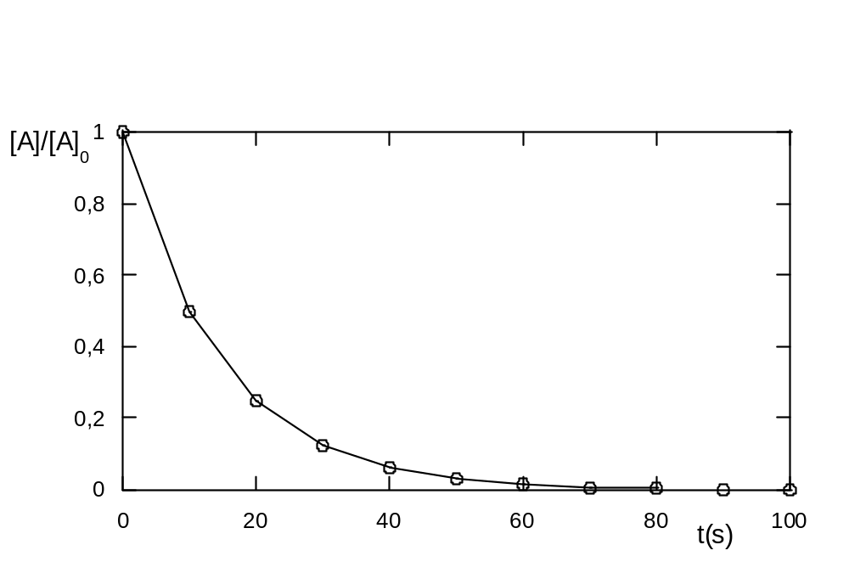
τ =10s k=0.0693s⁻¹
Per una reazione del I ordine il tempo di dimezzamento non dipende dalla concentrazione dei reagenti.

Slide 14
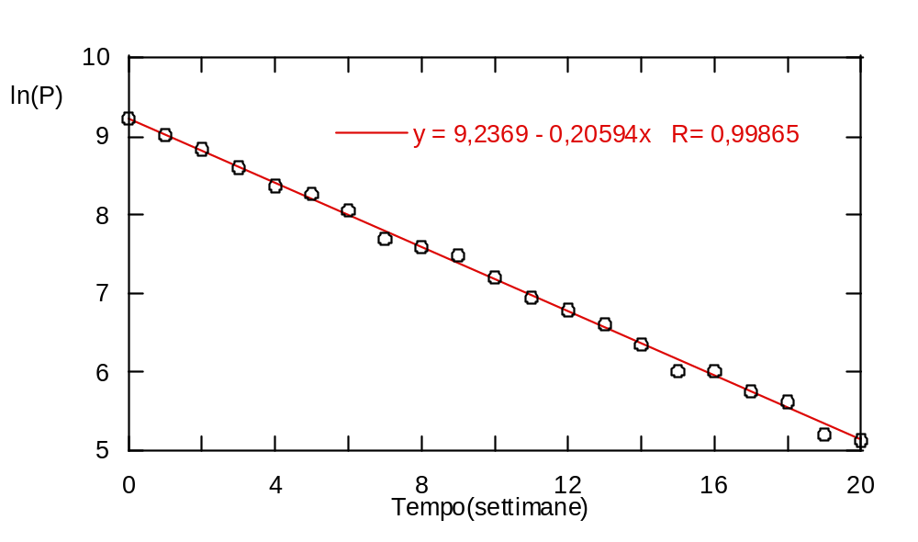
Stabilità di un antibiotico (penicillina) a temperatura ambiente
lnP=9.327-0.2059t k₁=0.2059 settimane⁻¹
t=0: ln P₀=9.327 P₀=e^{9.237}=10270 (unità di penicillina)

Slide 15
Reazioni di II ordine
A t=0: [A]=[A]₀ [B]₀=0

Slide 16
1/[A]_{t}
k
1/[A]₀
t
Per t = τ:
Per una reazione del II ordine il tempo di dimezzamento dipende dalla concentrazione dei reagenti.

Slide 17
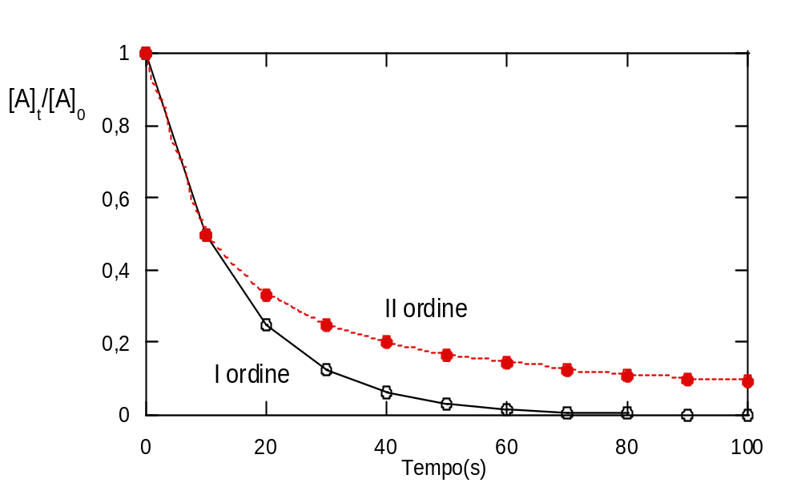
Confronto tra l’andamento di reazioni del I e del II ordine aventi lo stesso tempo di dimezzamento (τ=10s).

Slide 18
Cinetica di reazioni di equilibrio
k_{d} = costante di velocità della reazione diretta
k_{i} = costante di velocità della reazione inversa
Al tempo t=0: [A]=[A]₀ [B]₀=0
Al tempo t: [A]=[A]_{t} [B]_{t}=[A]₀- [A]_{t}

Slide 19
All’equilibrio:
All’equilibrio:

Slide 20
[X]
[A]₀
[B]_{eq}
[B]_{t}
[A]_{t}
[A]_{eq}
[B]₀
tempo

Slide 21
Nota
Per integrazione diretta dell’equazione cinetica:
All’equilibrio (t=∞):

